Slide 1
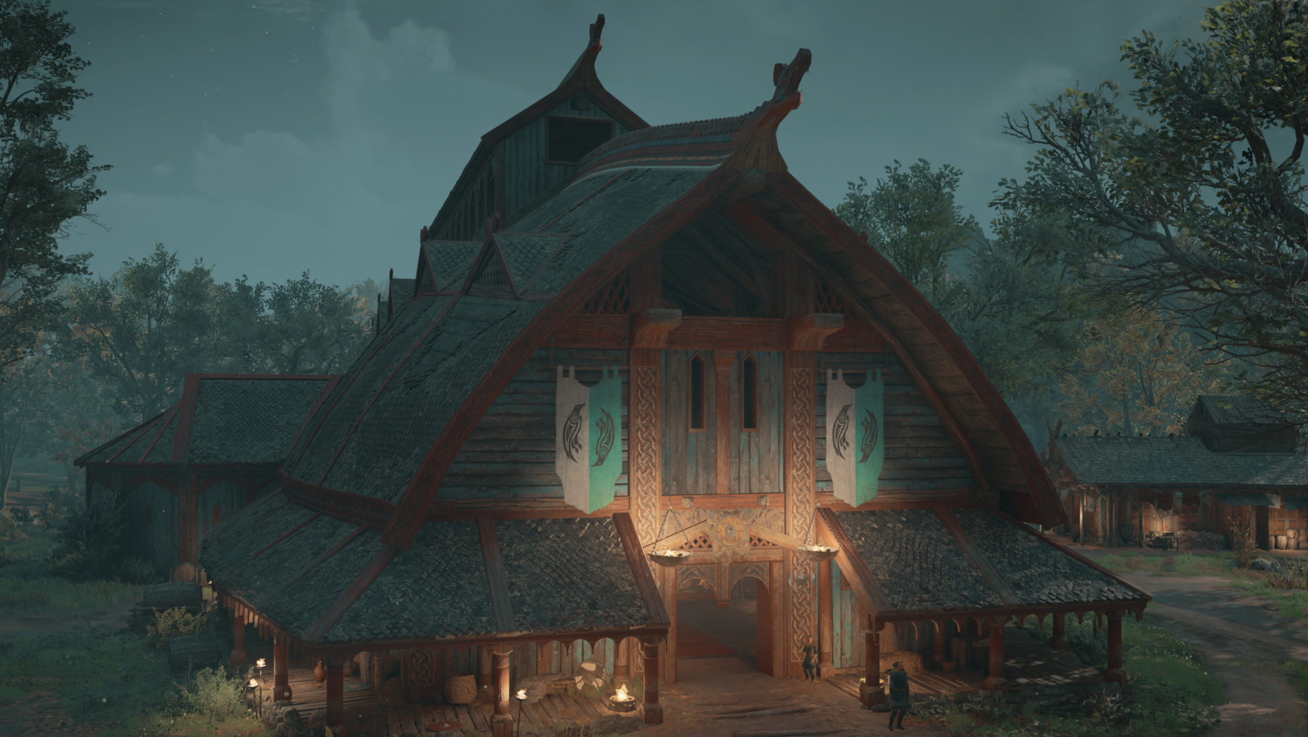
VALHALLA
LONGHOUSE
第 26 組
B093040019 黃威穎、B127610004楊涵綸
01

Slide 2
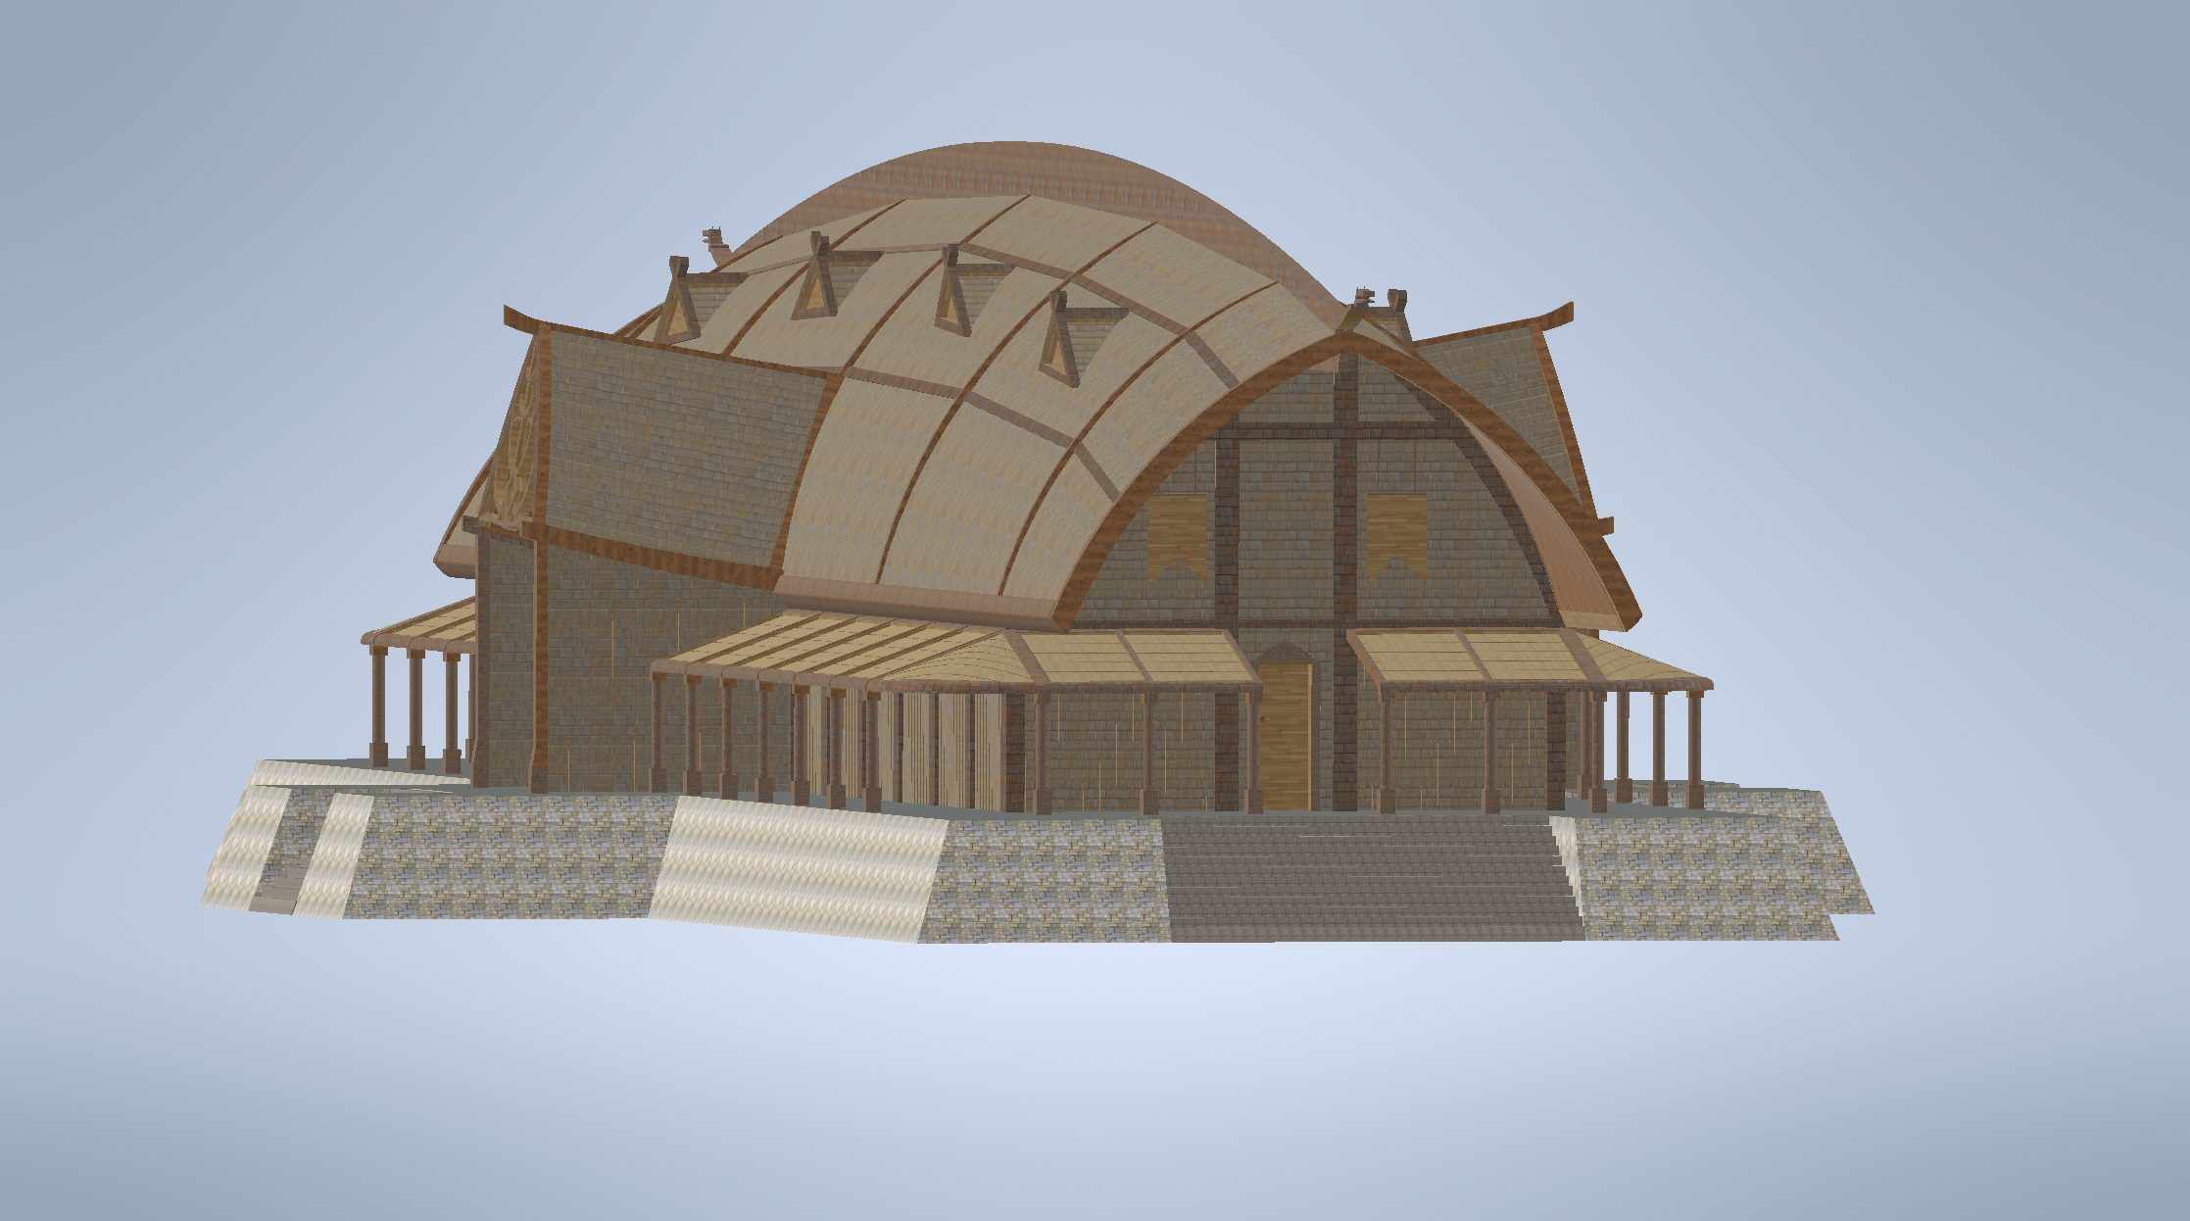
成品
02

Slide 3
動機與理念
歷史文化的吸引力
長屋是北歐維京人的主要建築形式
維京時代大致從公元8世紀末到11世紀初
維京民族以航海技術和探索精神聞名
現代多媒體的啟發
影集《維京傳奇》中維京民族生活的重現
遊戲《刺客教條：維京紀元》中的壯觀建築
創意與應用價值
異國獨特風格，臺灣人平時看不到這種建築
希望通過此專案創建有質感量的3D模型，應用於歷史重現或遊戲開發等領域
03

Slide 4
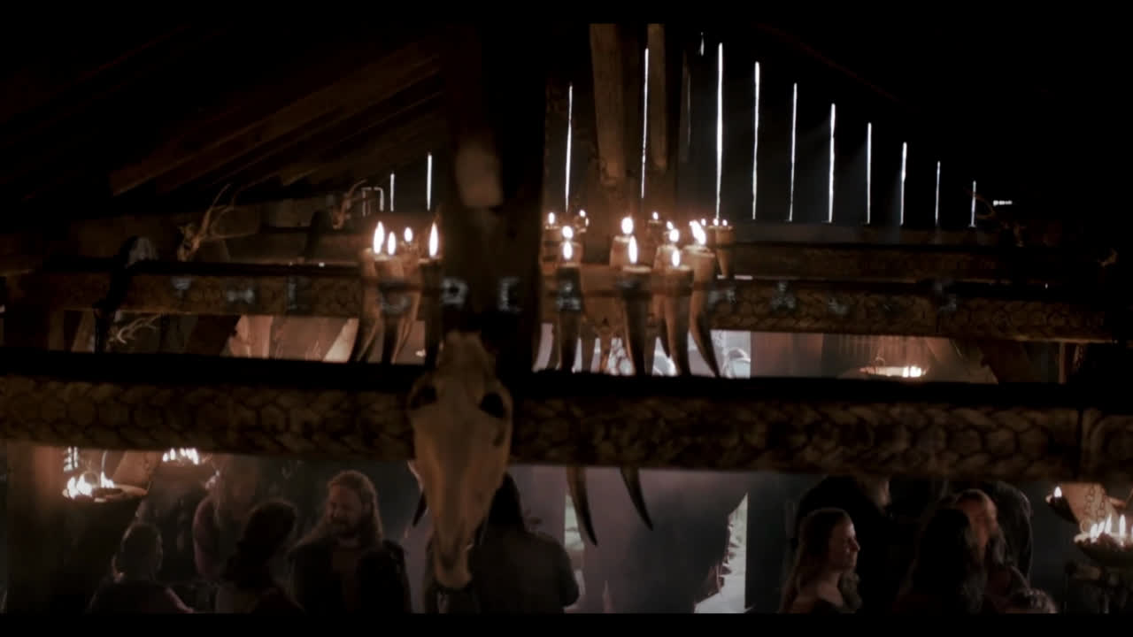
Vikings: The Great Halls
04

Slide 5
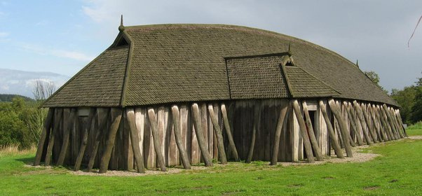
文化與建築介紹
長屋建築是維京部落中的中央活動中心、王座室，也是與其他部落結盟的地方以及進行各種宗教儀式，使長屋成為一個多功能的建築
05

Slide 6
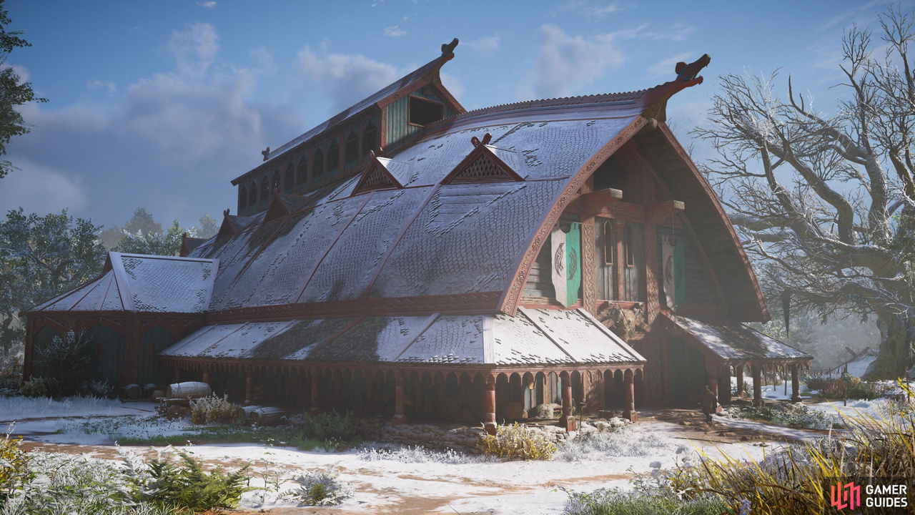
文化與建築介紹
長屋的結構設計主要考慮到耐用性和適應北歐寒冷氣候的能力，需要堅固的木梁和柱子來承受重壓和強風，而斜屋頂設計能有效地排水，防止積雪和雨水的壓力
06

Slide 7
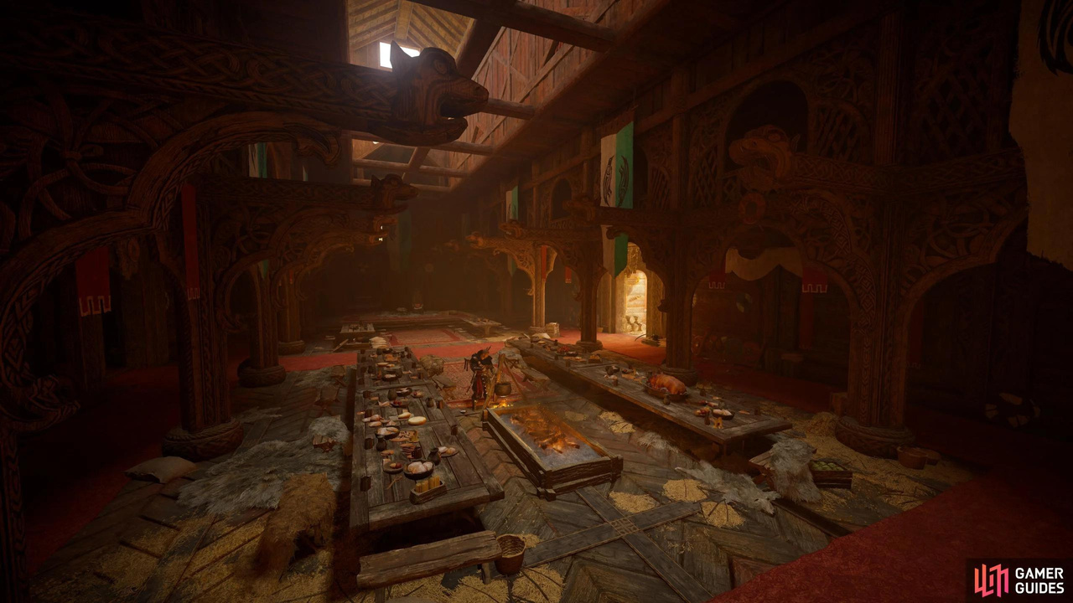
文化與建築介紹
長屋的內部設計通常包含一個中央火爐或火坑，用於取暖和烹飪。這樣的設計在寒冷的北歐地區尤為重要
07

Slide 8
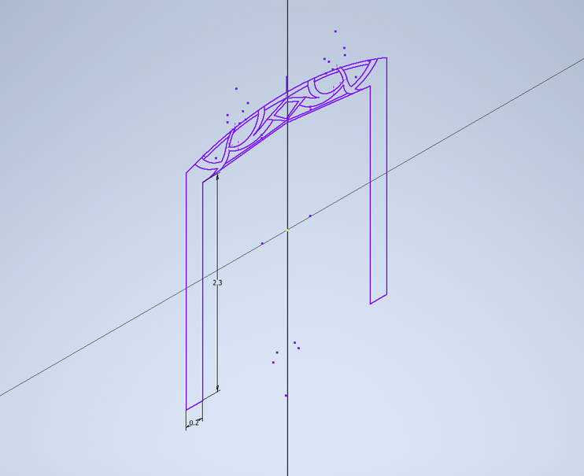
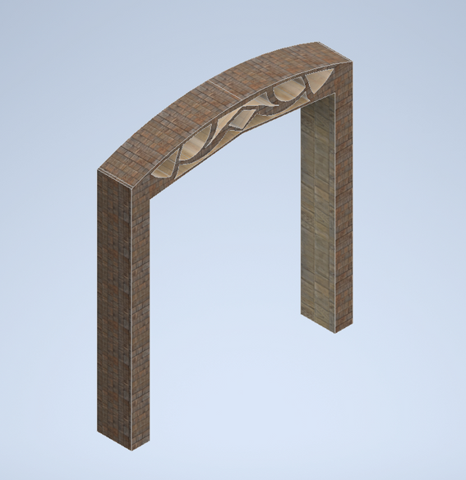
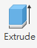
INVENTOR實作應用
拔模擠出
01
為平面圖提供第三維的厚度，幾乎每個零件都會用到的功能
08

Slide 9
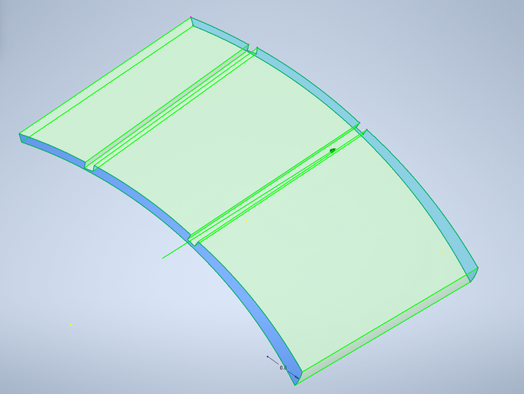
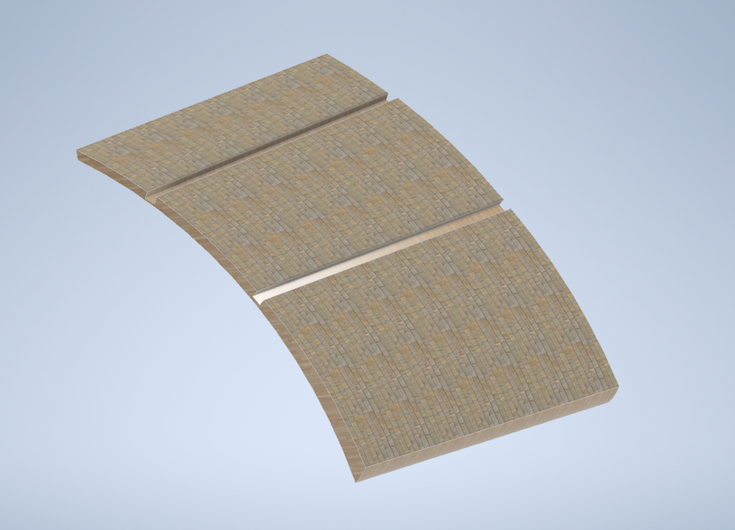
INVENTOR實作應用
斷面混成
02
運用在一個以上不同平面不同角度的銜接，這裡運用在傾斜屋頂板兩端的不相等多邊形，填滿中間映射區域
09

Slide 10
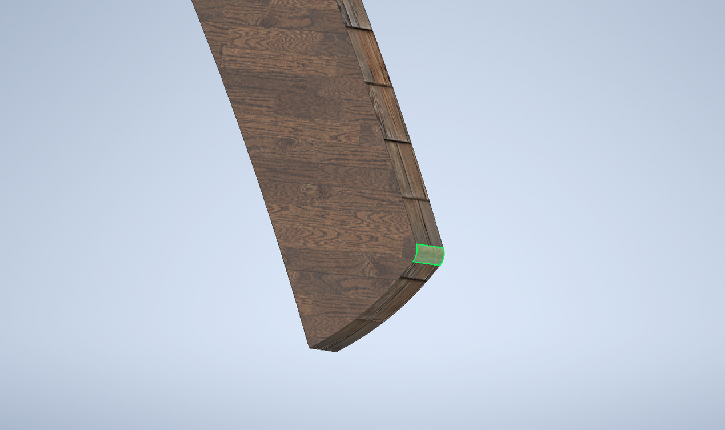

INVENTOR實作應用
圓角
03
圓滑化梁柱的銳利邊角，減少應力集中、提高組裝精度及安全考量
10

Slide 11
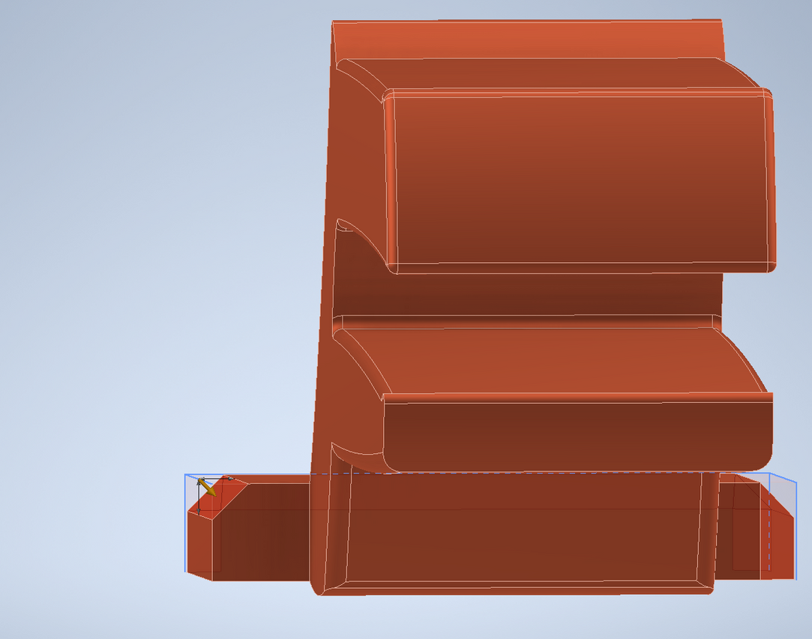
INVENTOR實作應用
斜角
04
將尖銳邊緣進行斜切處理形成一個過渡平面，提高零件的強度和耐久性
11

Slide 12
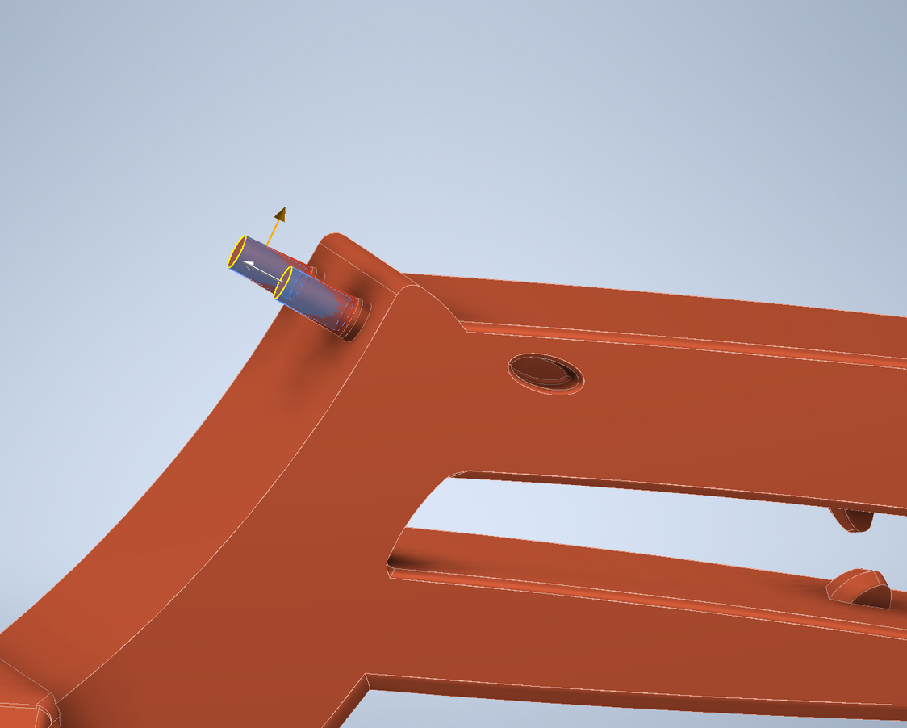
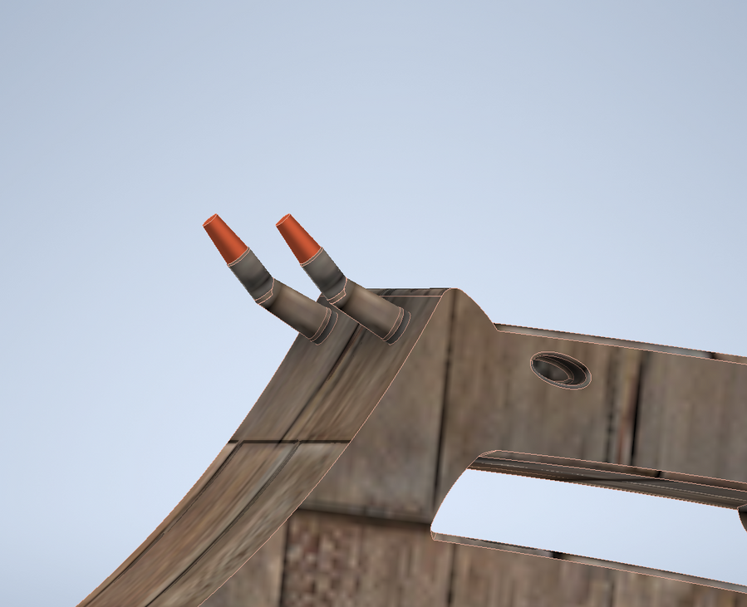
INVENTOR實作應用
起草
05
在模型的垂直面上施加一個角度，方便在新傾角上的平面上運用其他功能
12

Slide 13
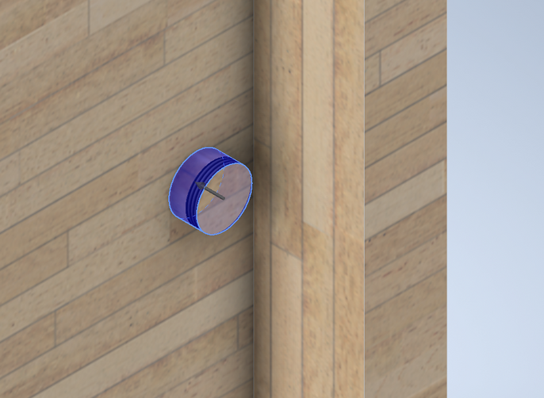
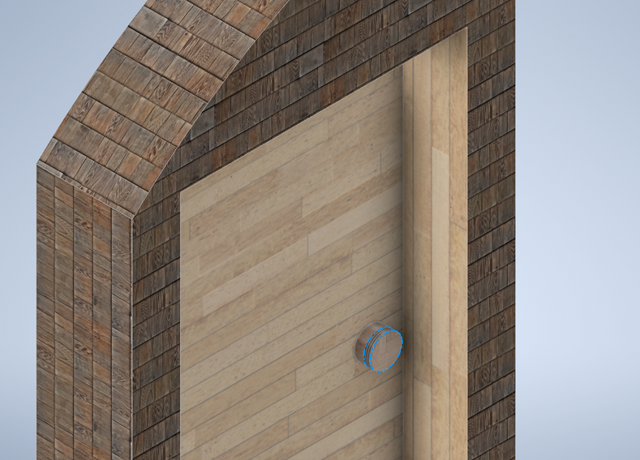
INVENTOR實作應用
螺紋
06
在模型的圓柱體或圓錐體表面創建螺紋，這裡應用在門握把上的止滑紋
13

Slide 14
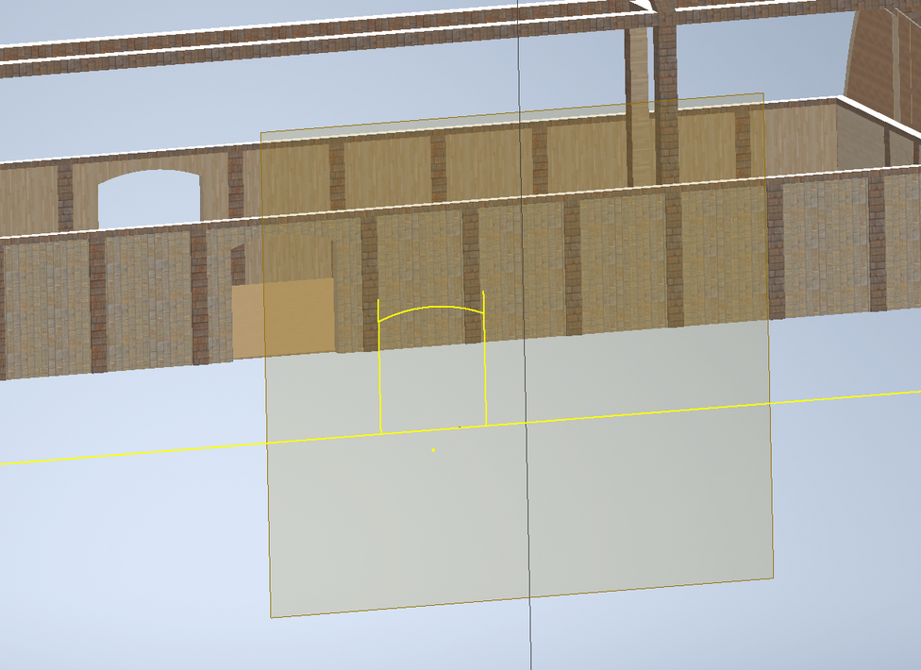
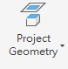
INVENTOR實作應用
投影
07
在草圖中投影現有的幾何元素，如邊、面、頂點等，將其映射到當前草圖平面上。參照物體輪廓時非常實用
14

Slide 15
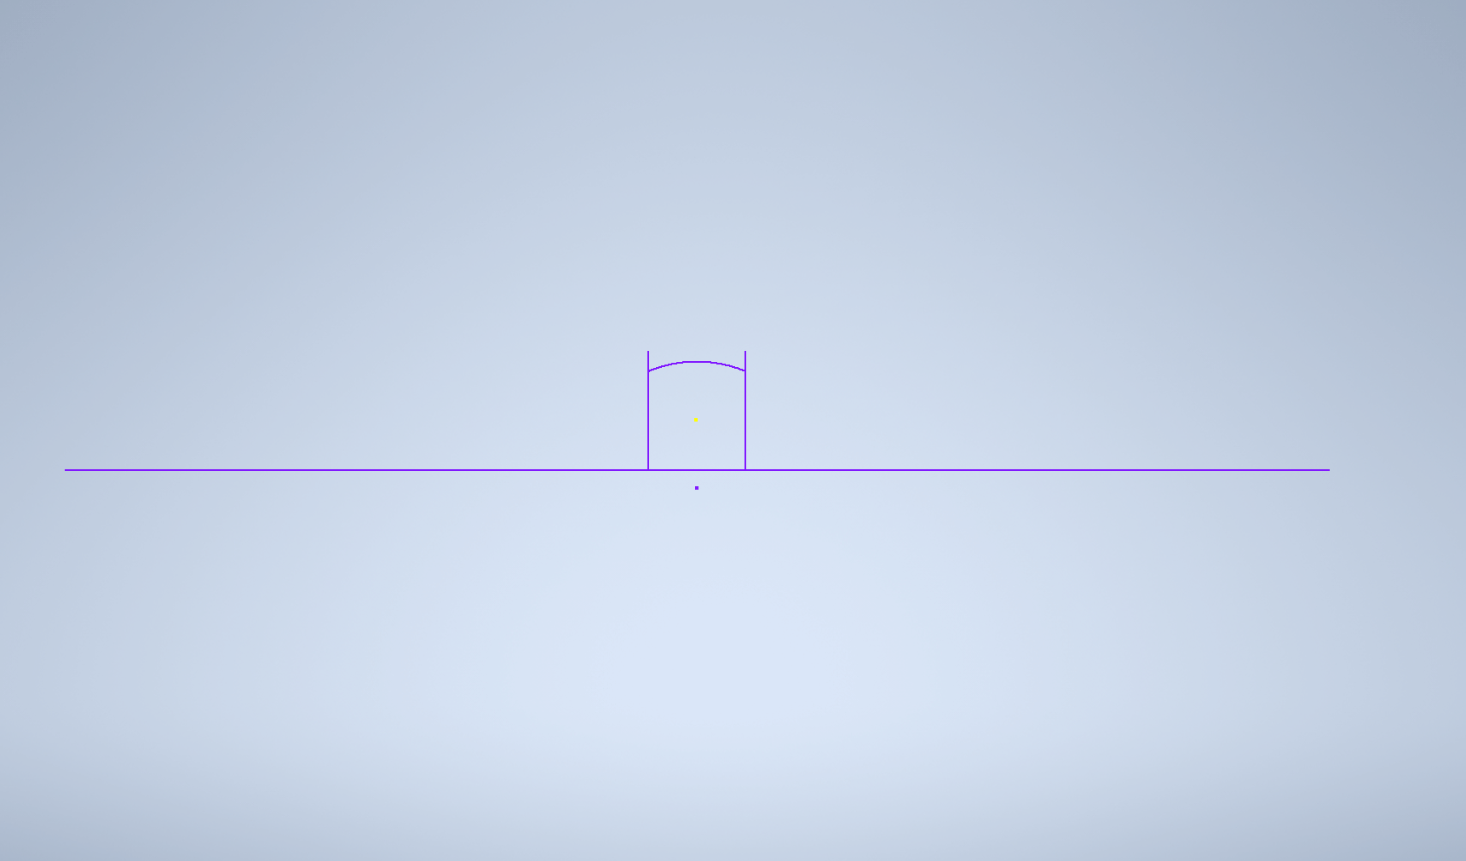
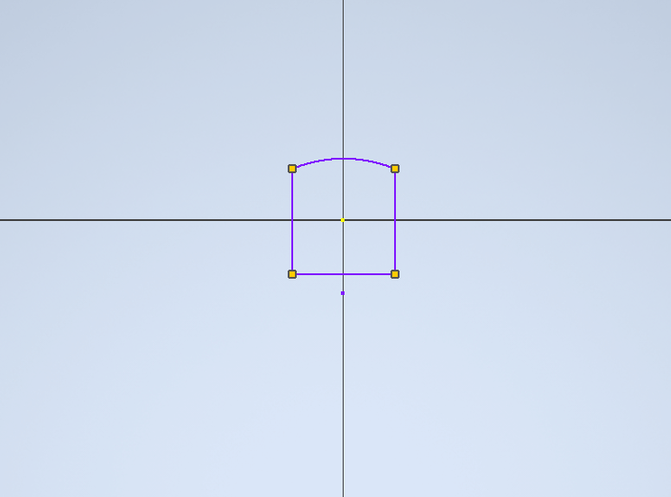
INVENTOR實作應用
剪裁
08
在草圖中刪除多餘的線段部分，保持草圖簡潔和準確，繪畫草圖時十分方便的功能
15

Slide 16
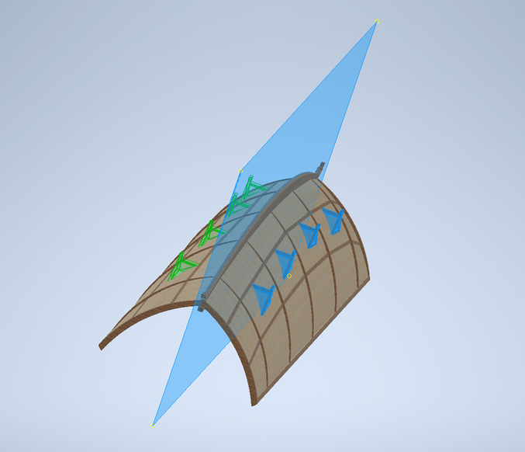
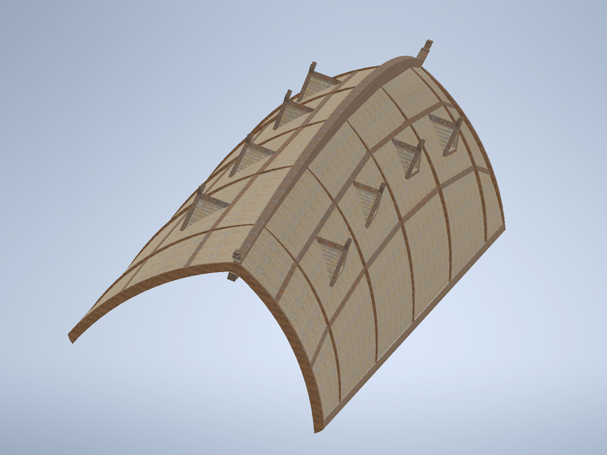
INVENTOR實作應用
鏡射
09
在 2D 草圖 / 3D模型中，以一個線 / 平面為基準複製並翻轉對像使得兩邊對齊，有效率的製作模型
16

Slide 17
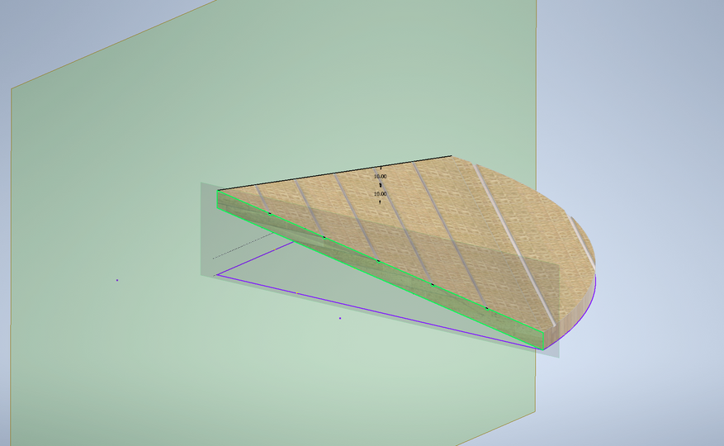
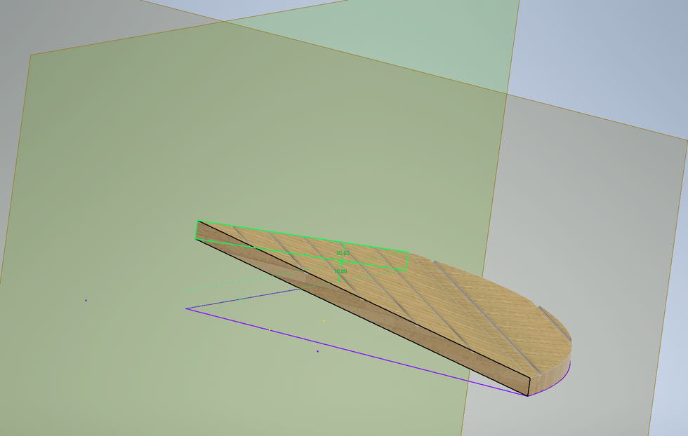
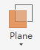
INVENTOR實作應用
工作平面
10
用於創建自定義的幾何平面，方便繪製草圖，也可以給不同角度、距離的平面做相對參照
17

Slide 18
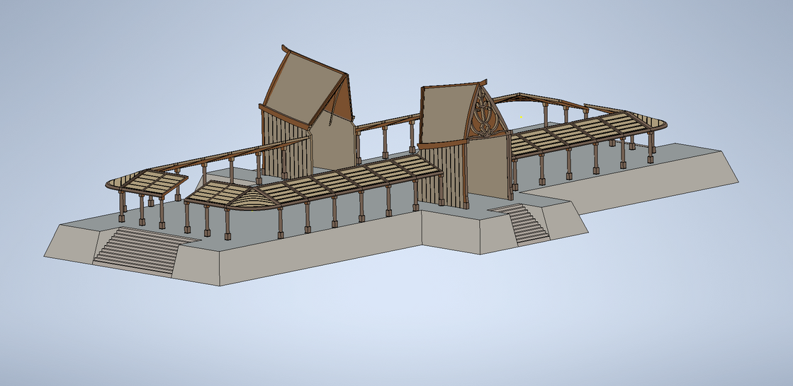
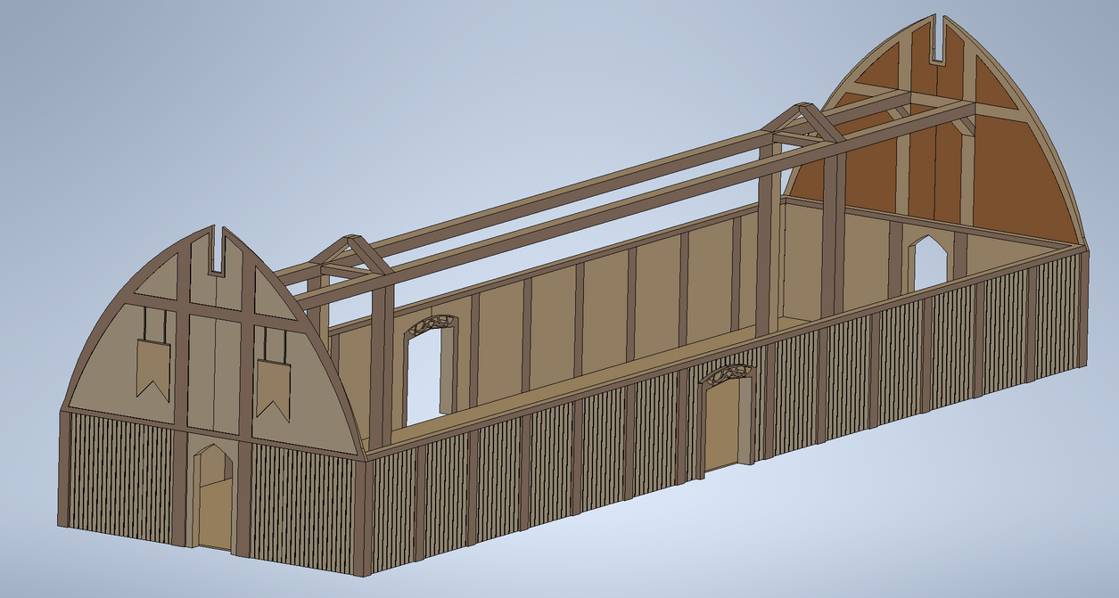
作品零件
基座
2.牆體
1
2
18

Slide 19
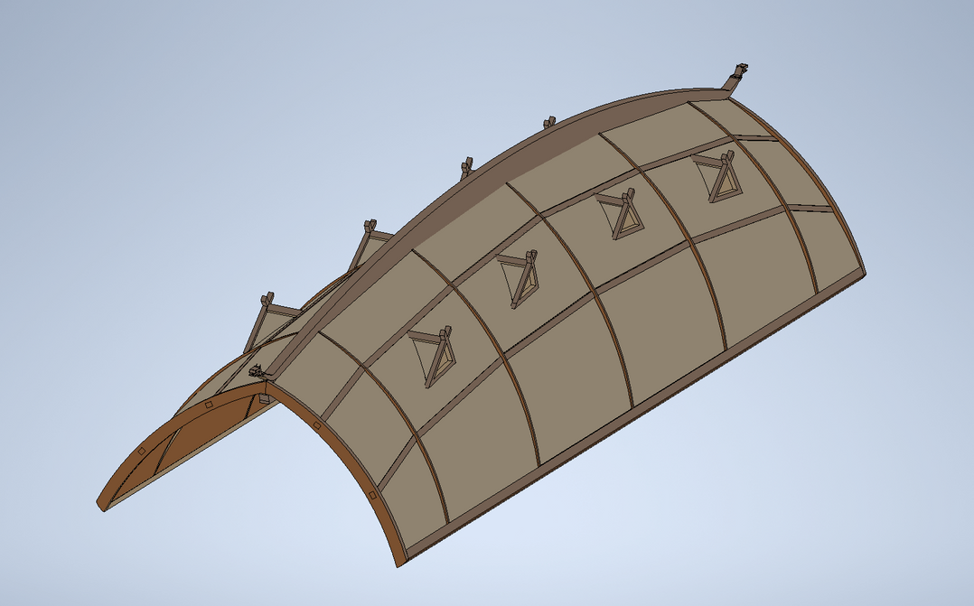
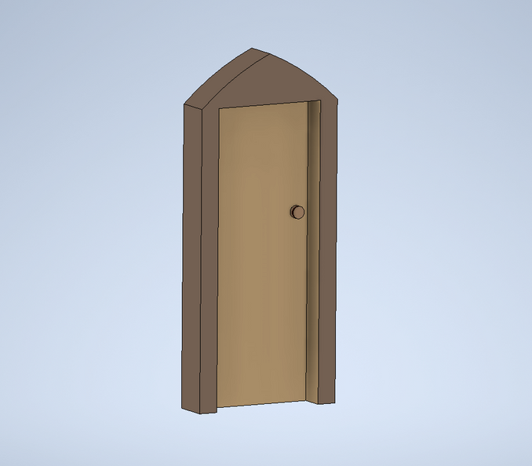
作品零件
3.屋頂
4.門
3
4
19

Slide 20
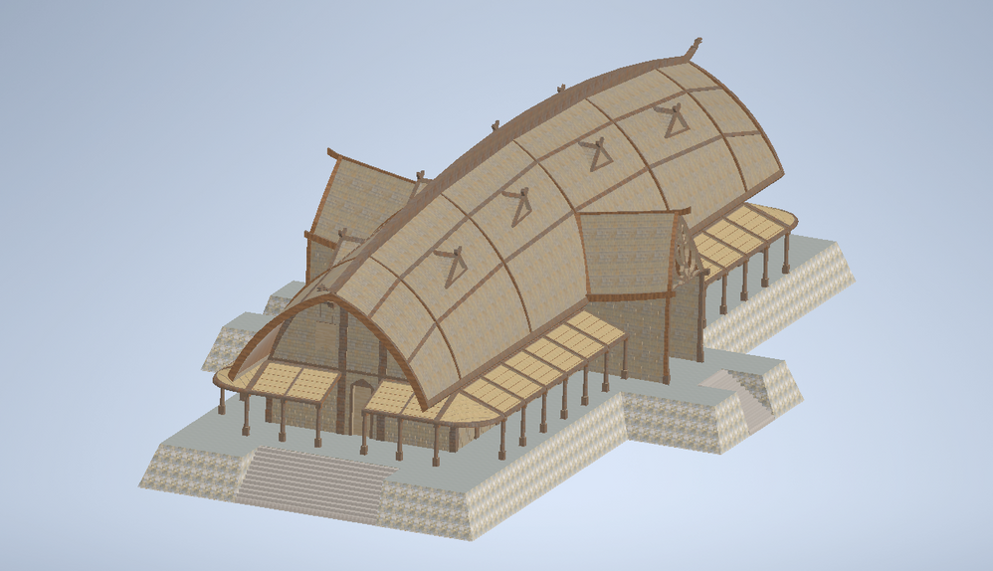
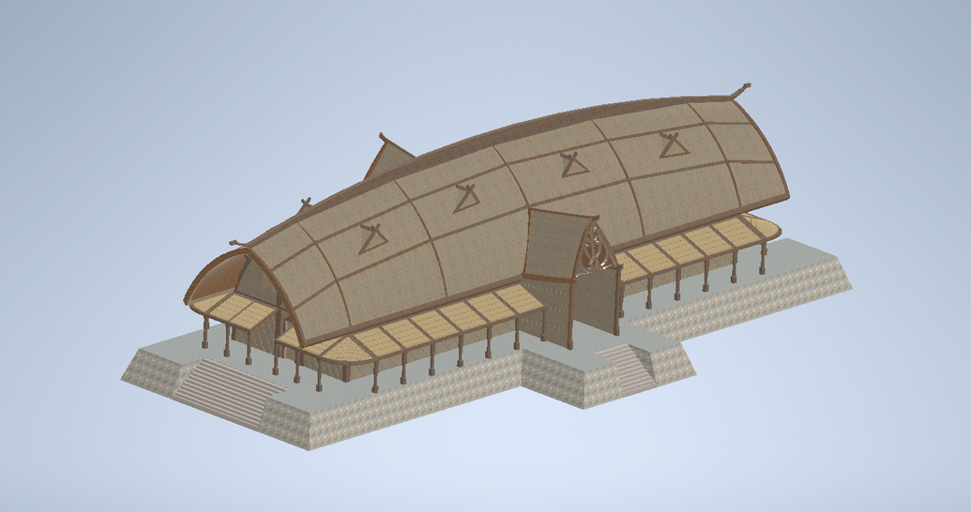
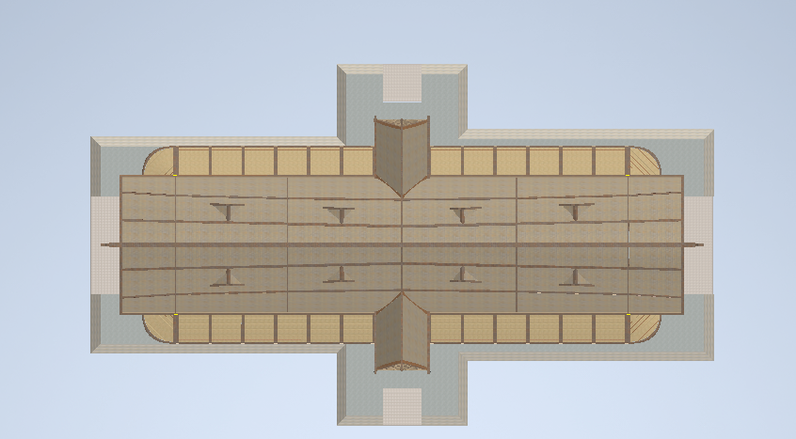
作品組裝圖
20

Slide 21
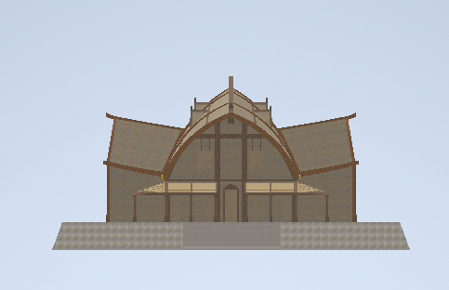
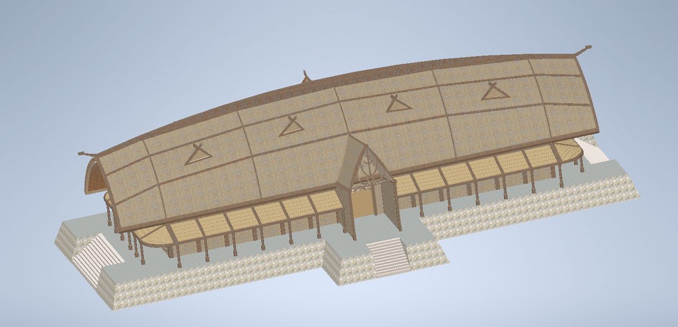
作品組裝圖
01
建築採左右前後對稱
02
利用約30種不同零件組成
21

Slide 22
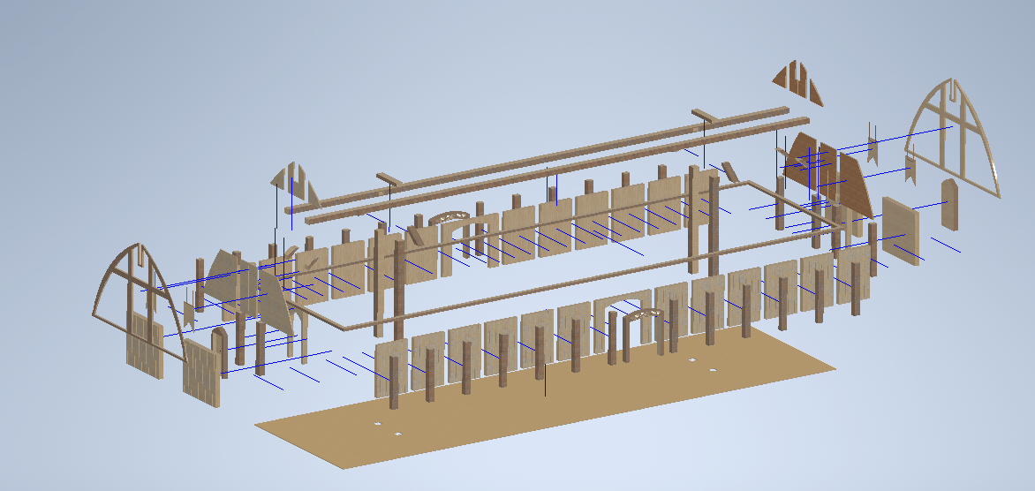
作品爆炸圖_牆體
22

Slide 23
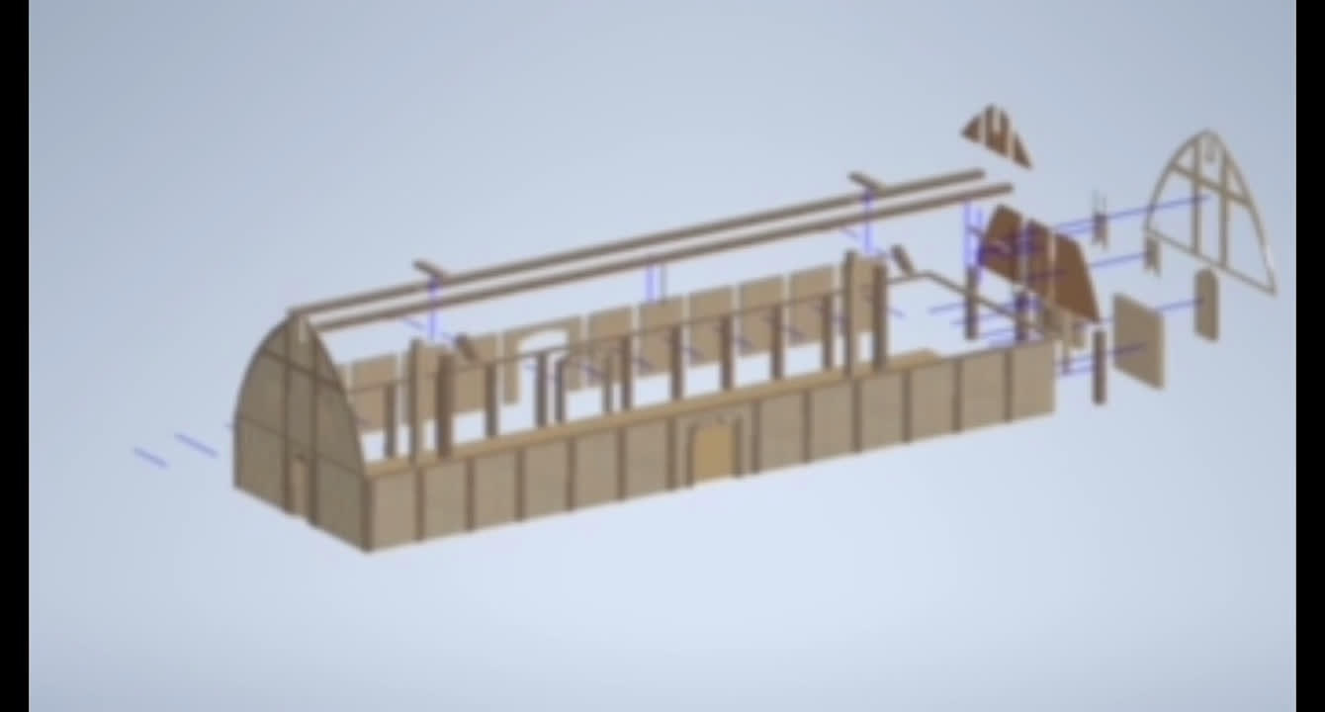
作品爆炸圖_牆體
23

Slide 24
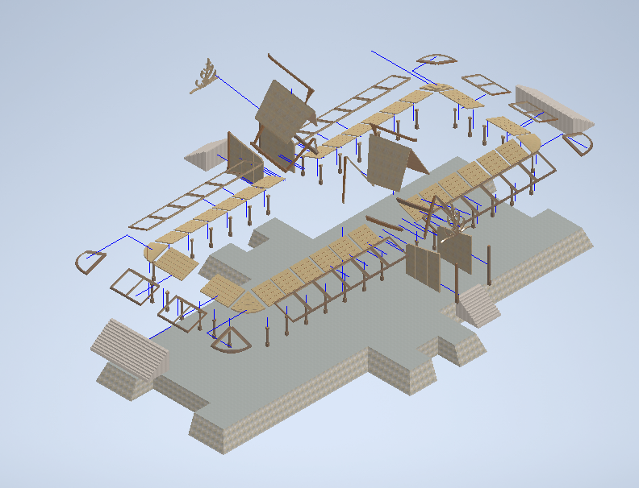
作品爆炸圖_基座
24

Slide 25
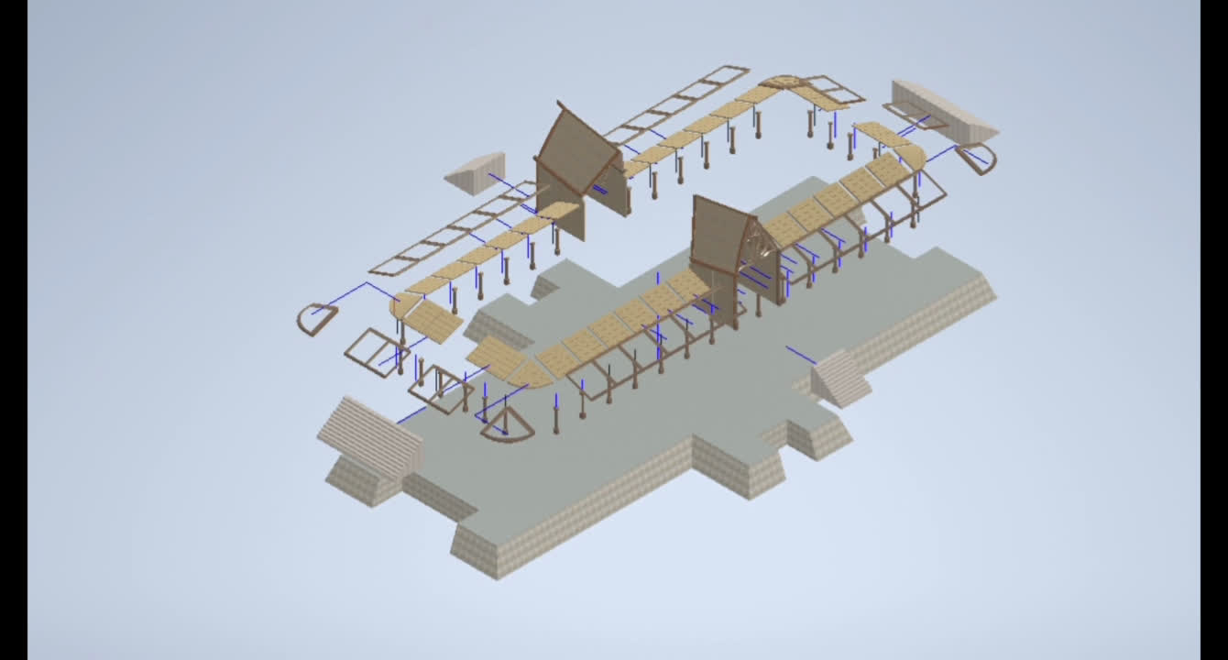
作品爆炸圖_基座
25

Slide 26
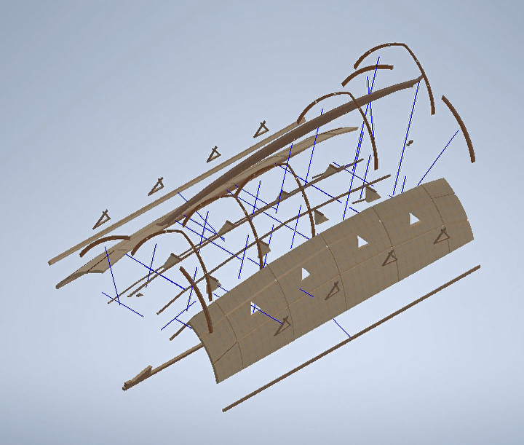
作品爆炸圖_屋頂
26

Slide 27
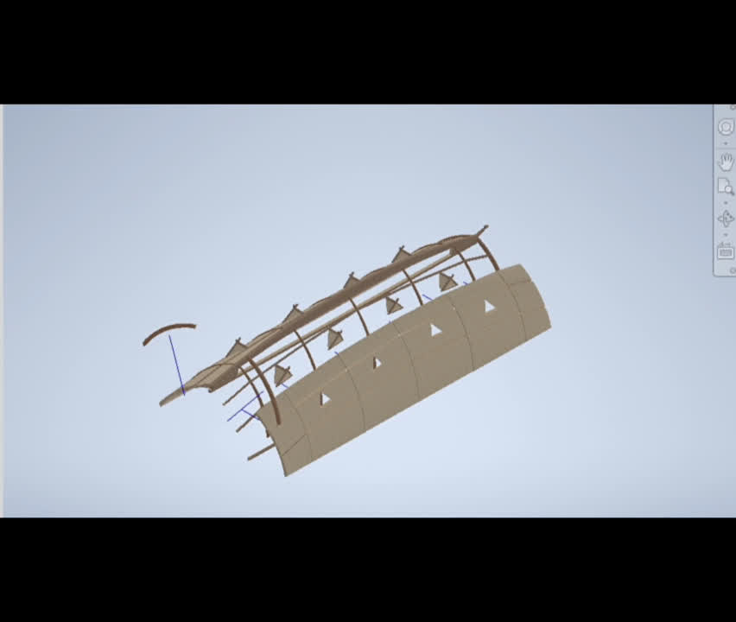
作品爆炸圖_屋頂
27

Slide 28

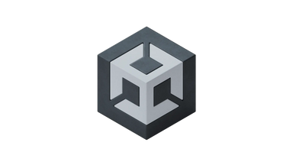
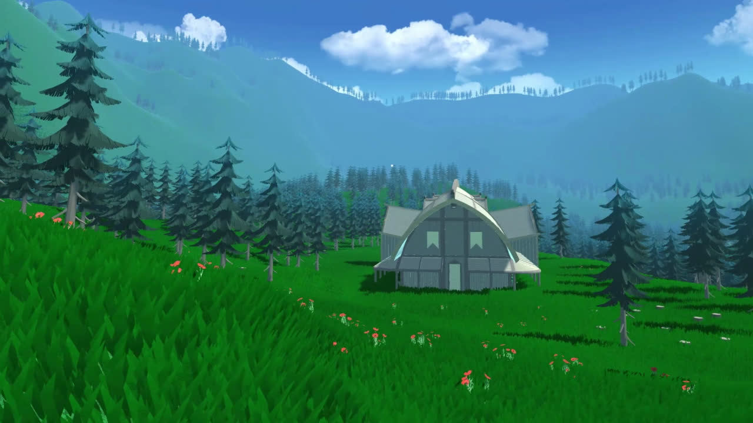
創意與原創
Inventor Export >> .obj + .mtl >> Blender >> .fbx >> Unity
28

Slide 29
分工表
建築模型 創意發想 | 黃威穎
作品爆炸圖 組裝圖 | 楊涵綸
簡報製作 | 黃威穎 楊涵綸
上台報告 | 黃威穎 楊涵綸
29

Slide 30
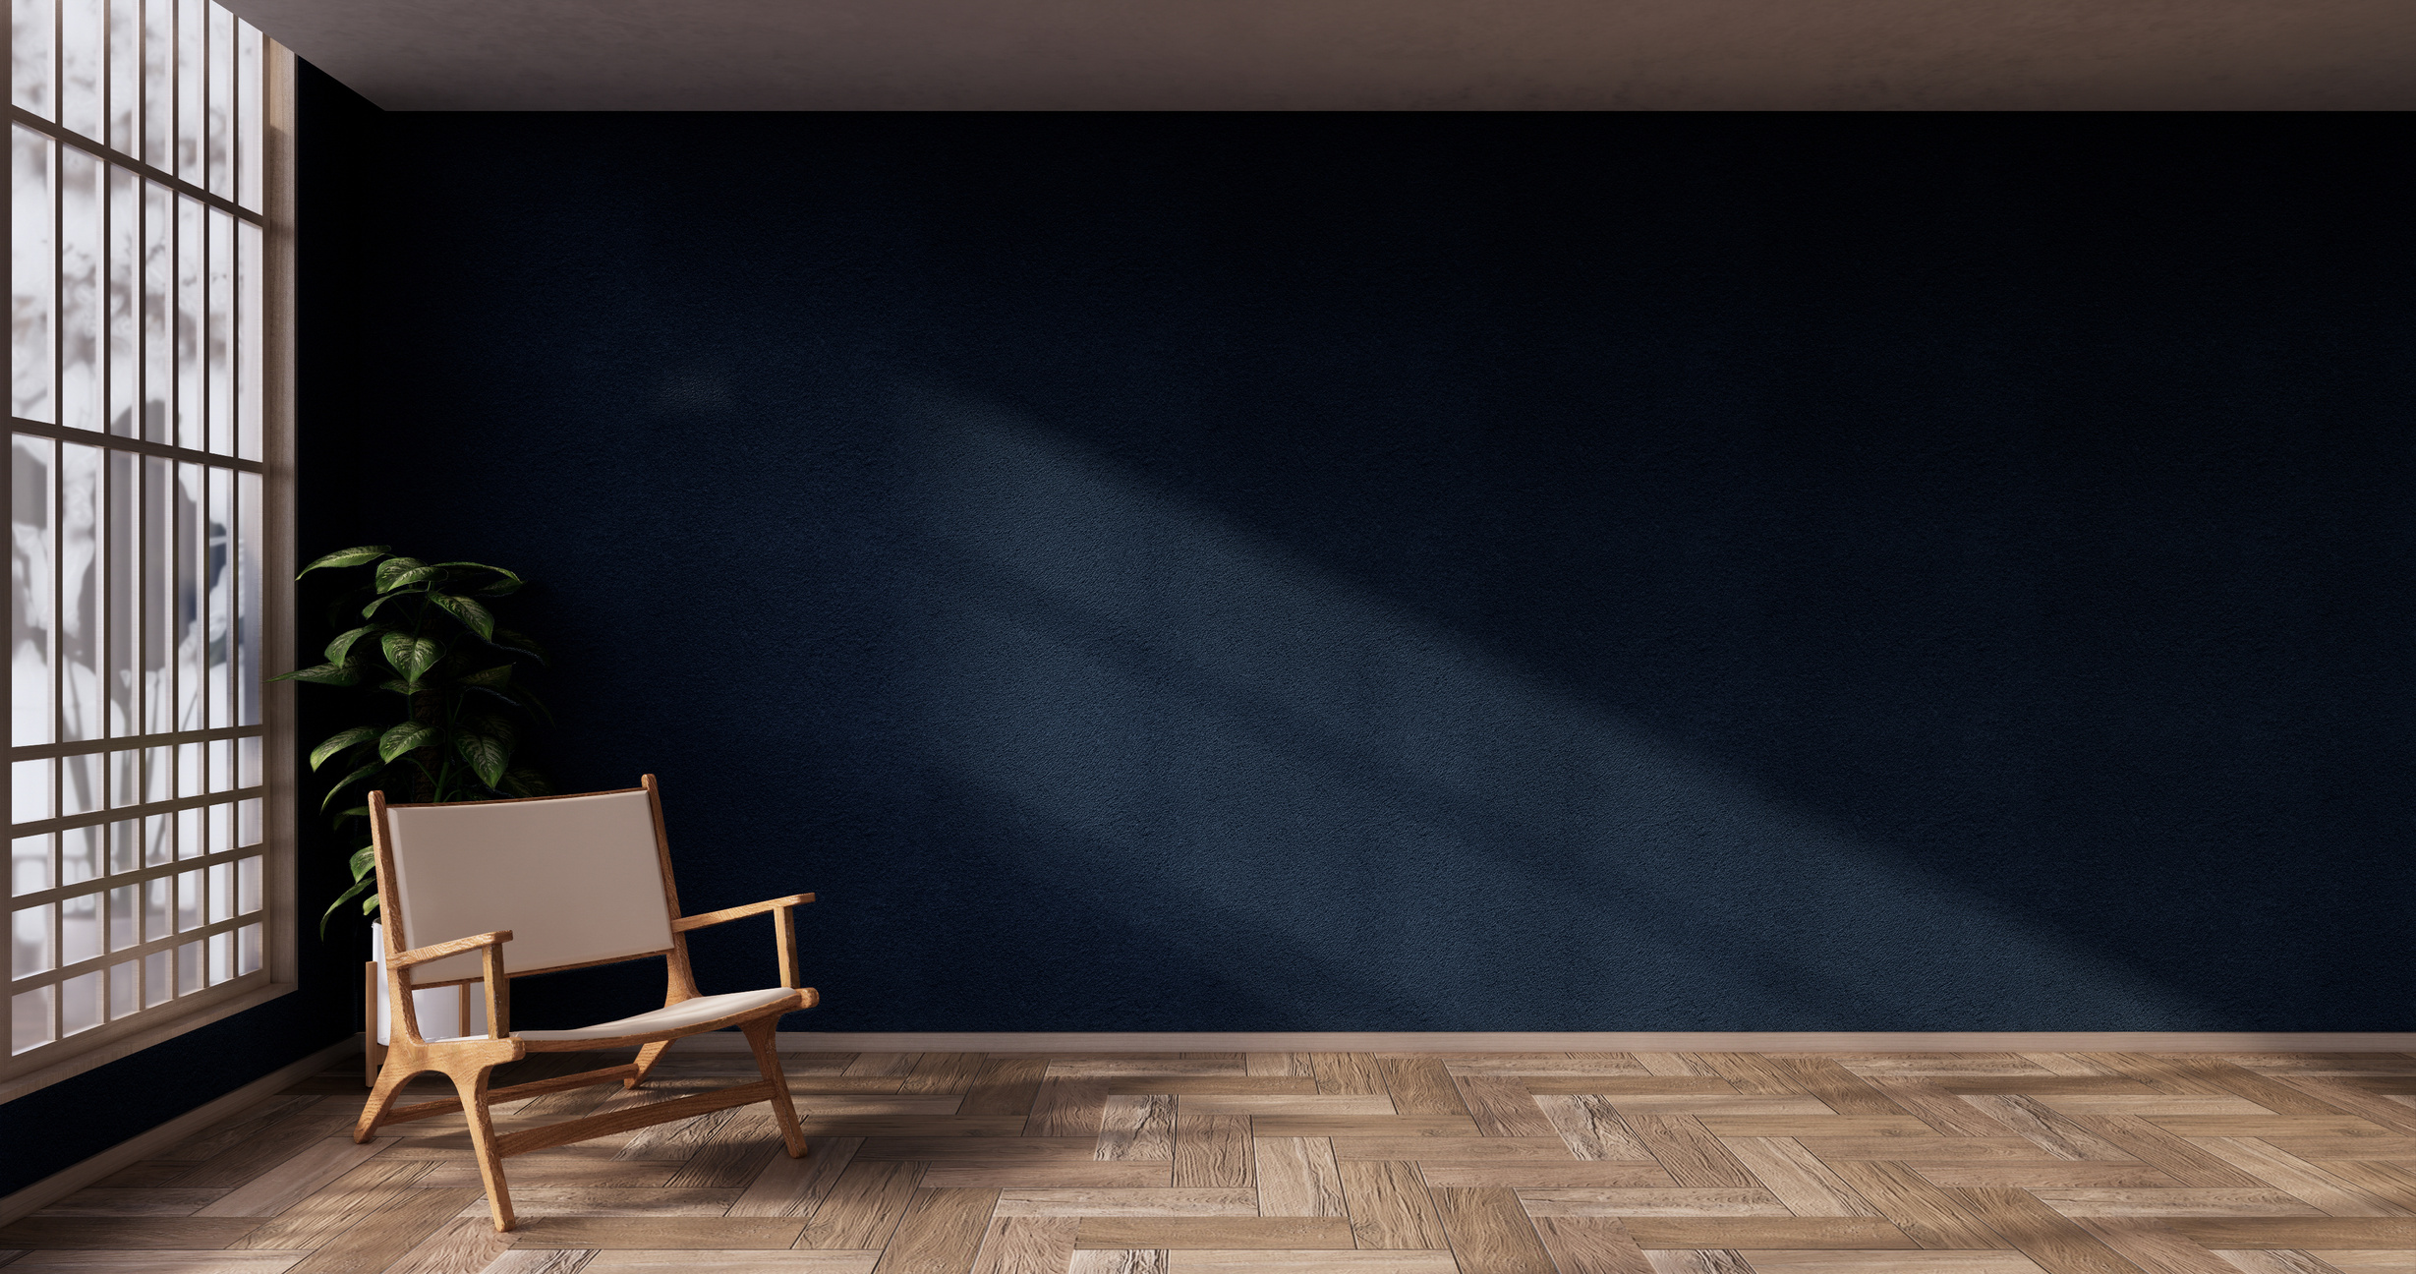
THANK YOU
30

